Slide 1
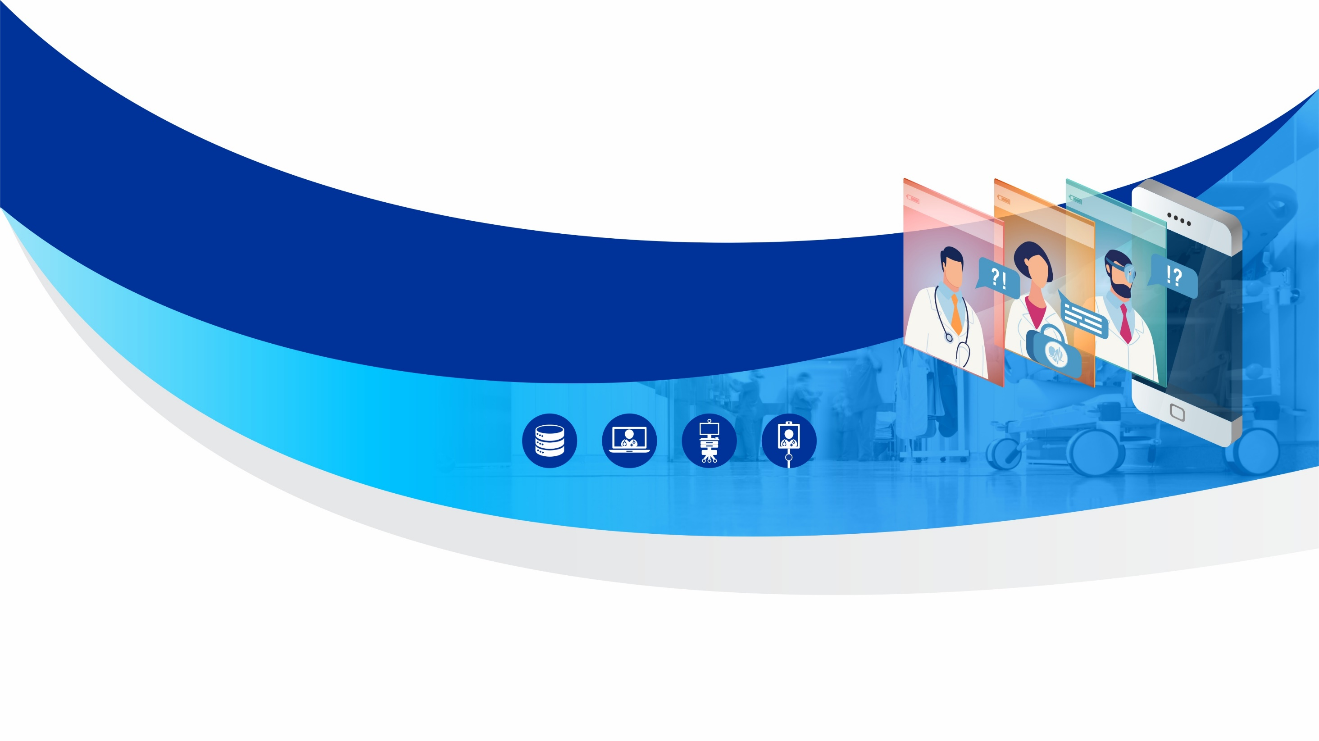
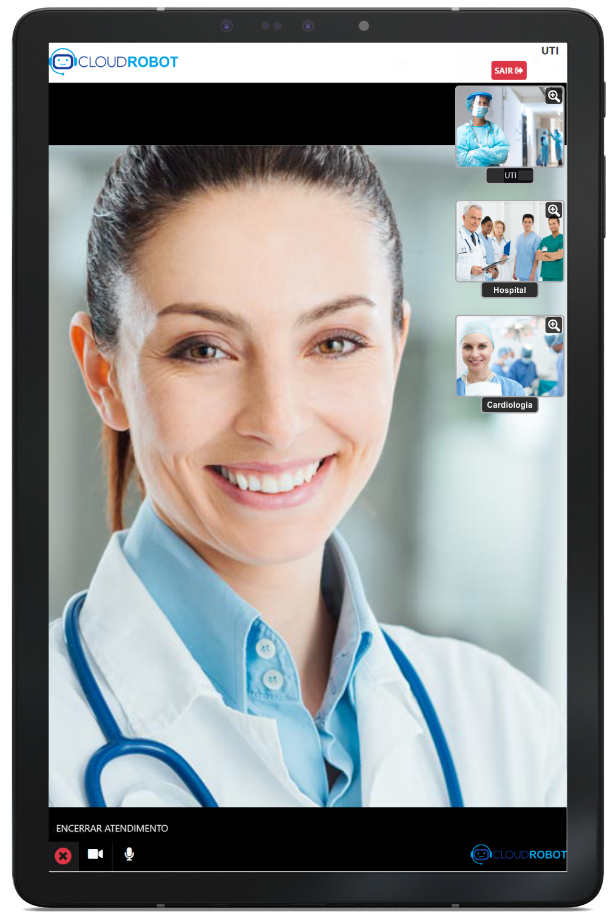
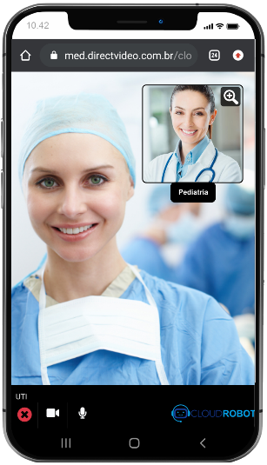
Terminal de Teleatendimento
Plataforma de
teleatendimento,
para comunicação instantânea.
Conexões seguras criptografadas de ponta-a-ponta, aderente LGPD.

Slide 2
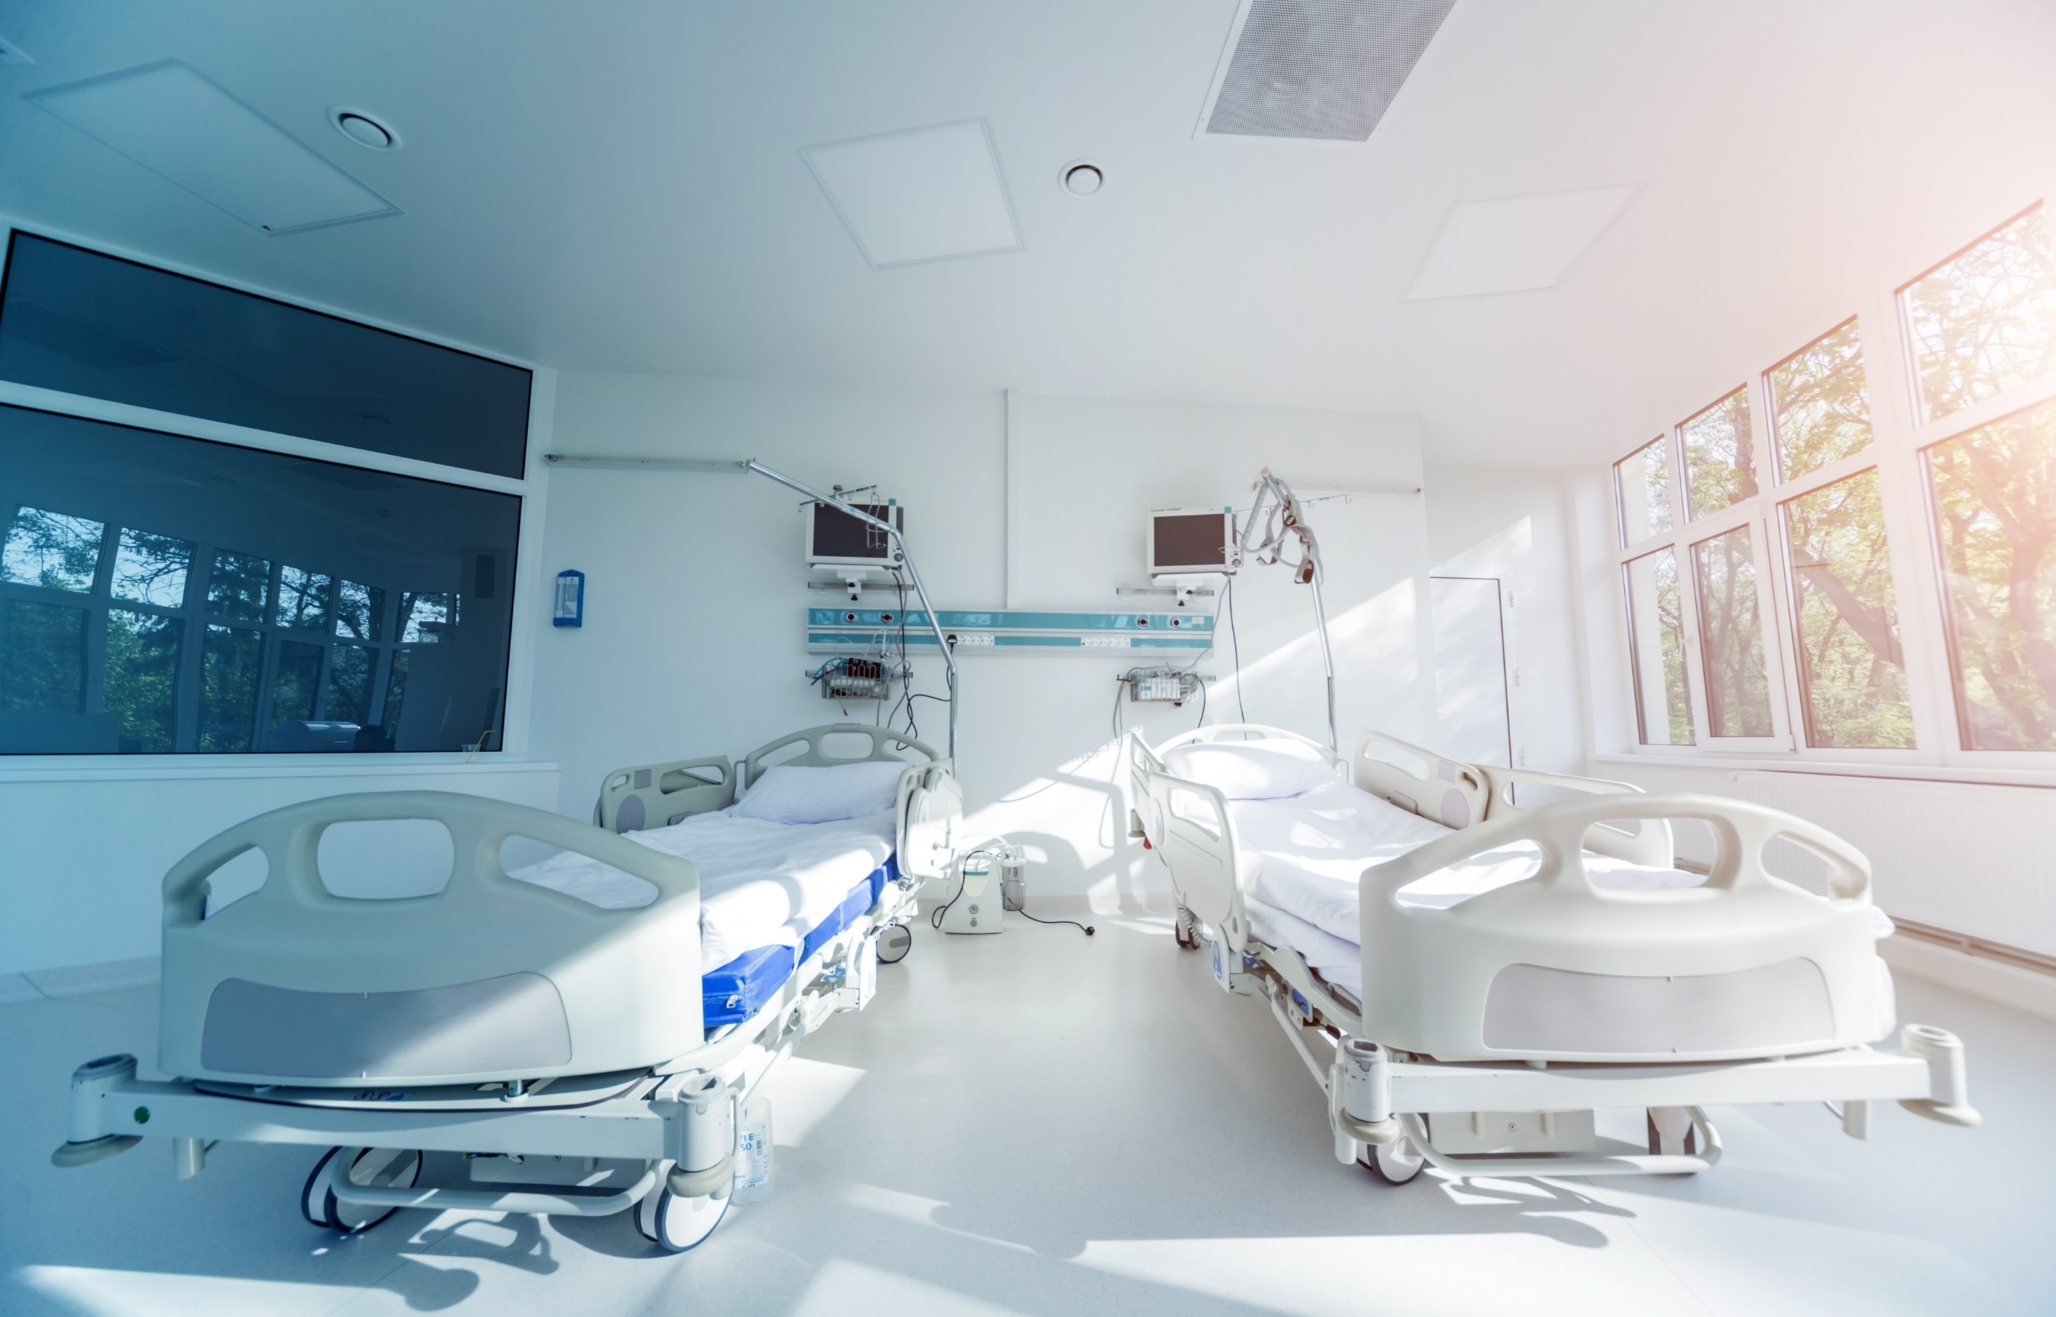
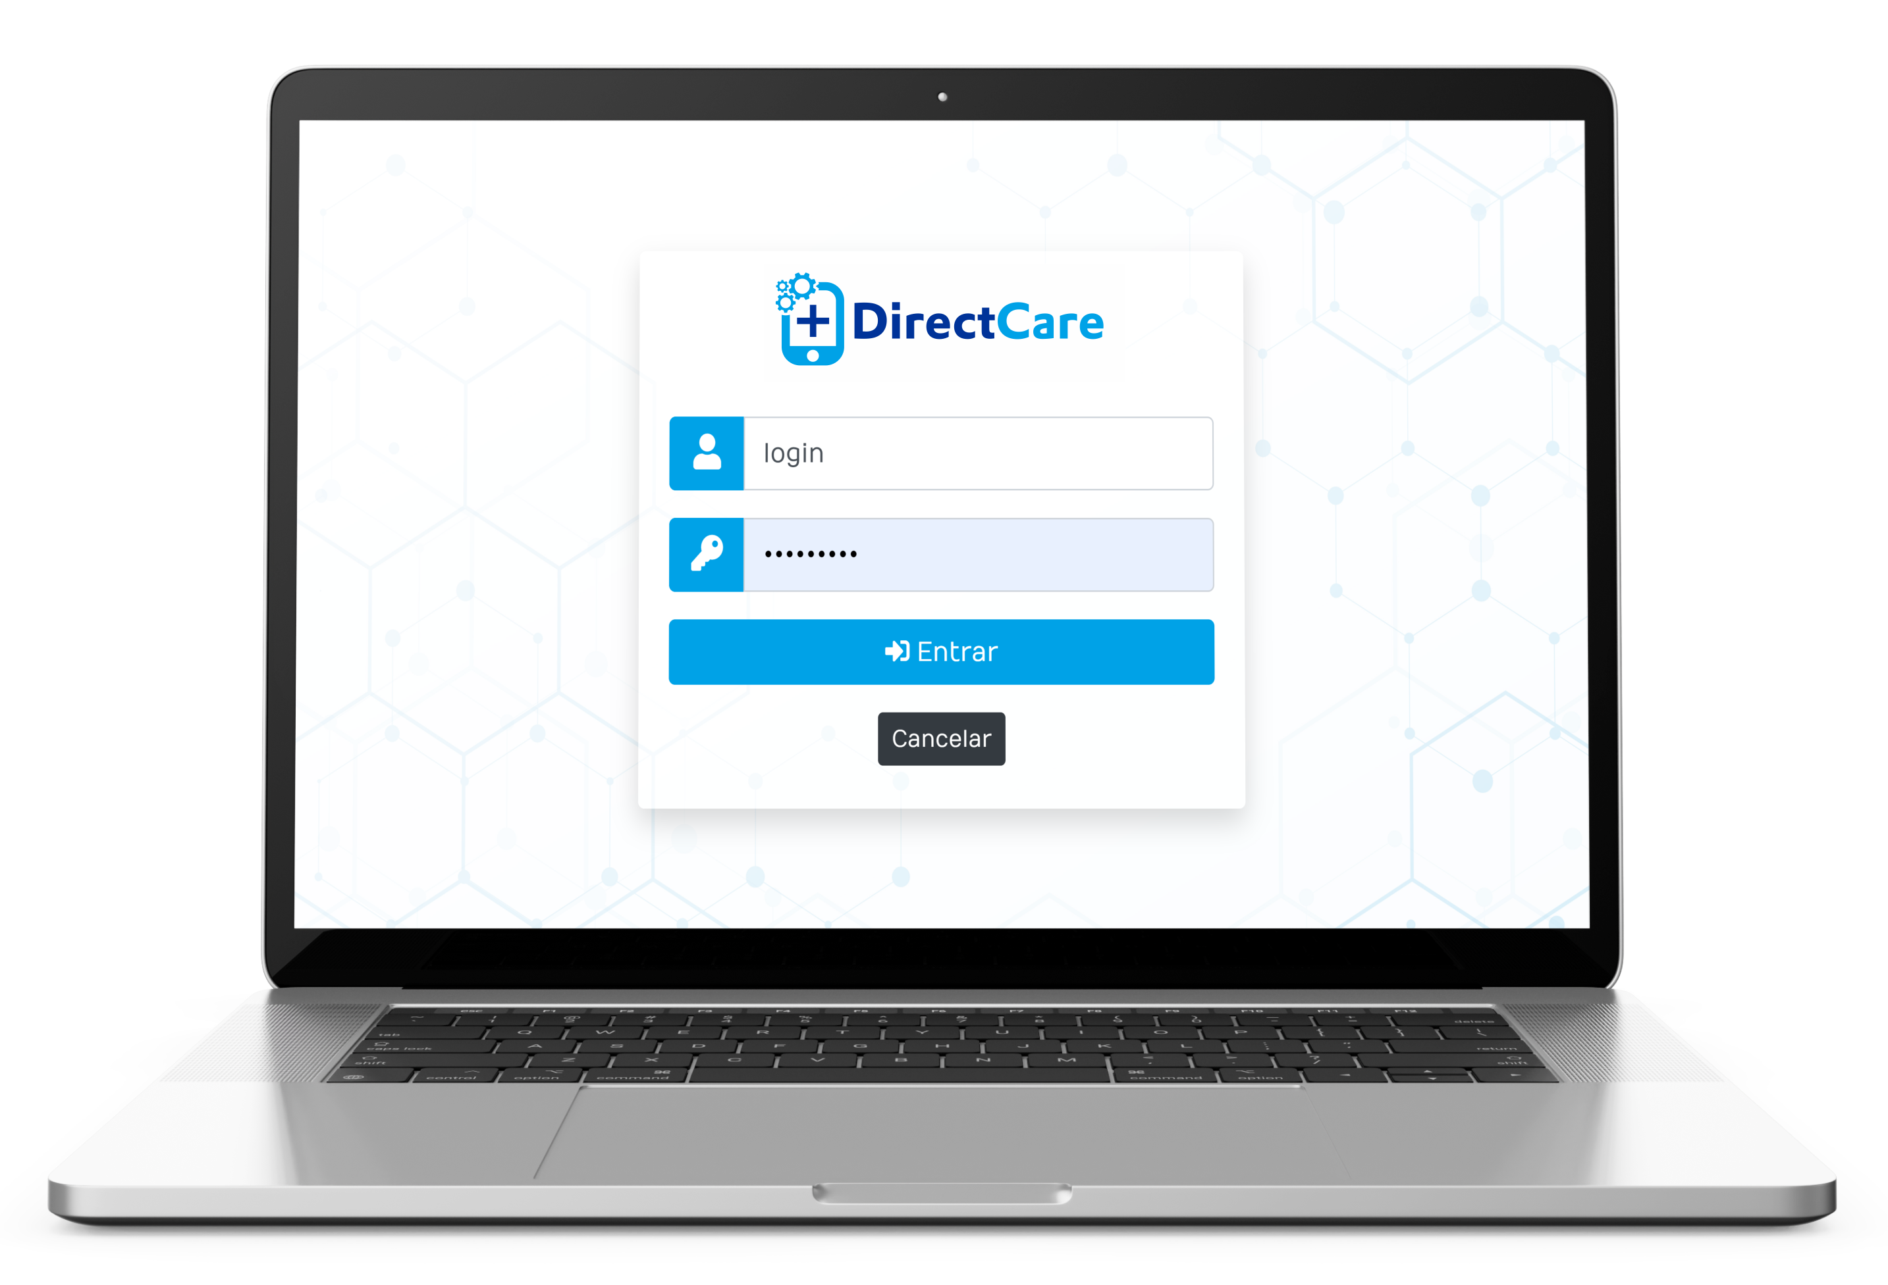
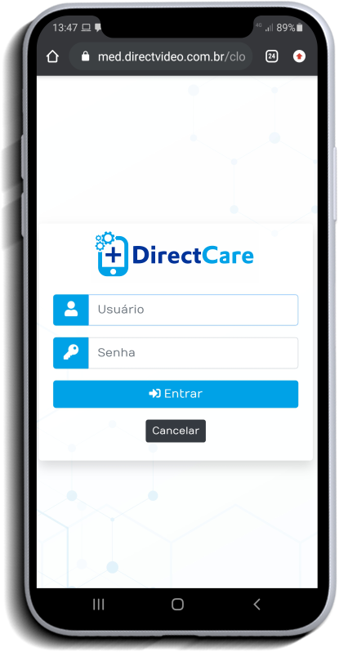
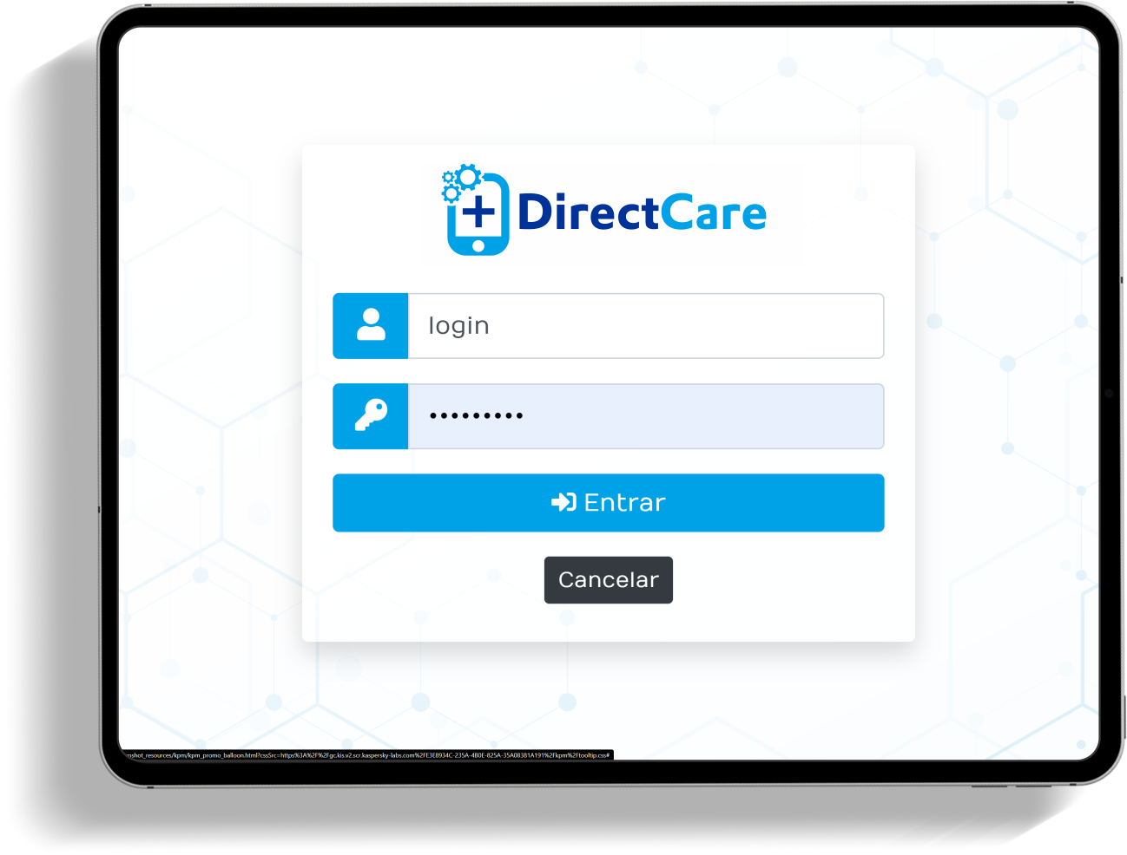
Disponível
para todos os
Dispositivos: Tablet, celular e Laptops

Slide 3


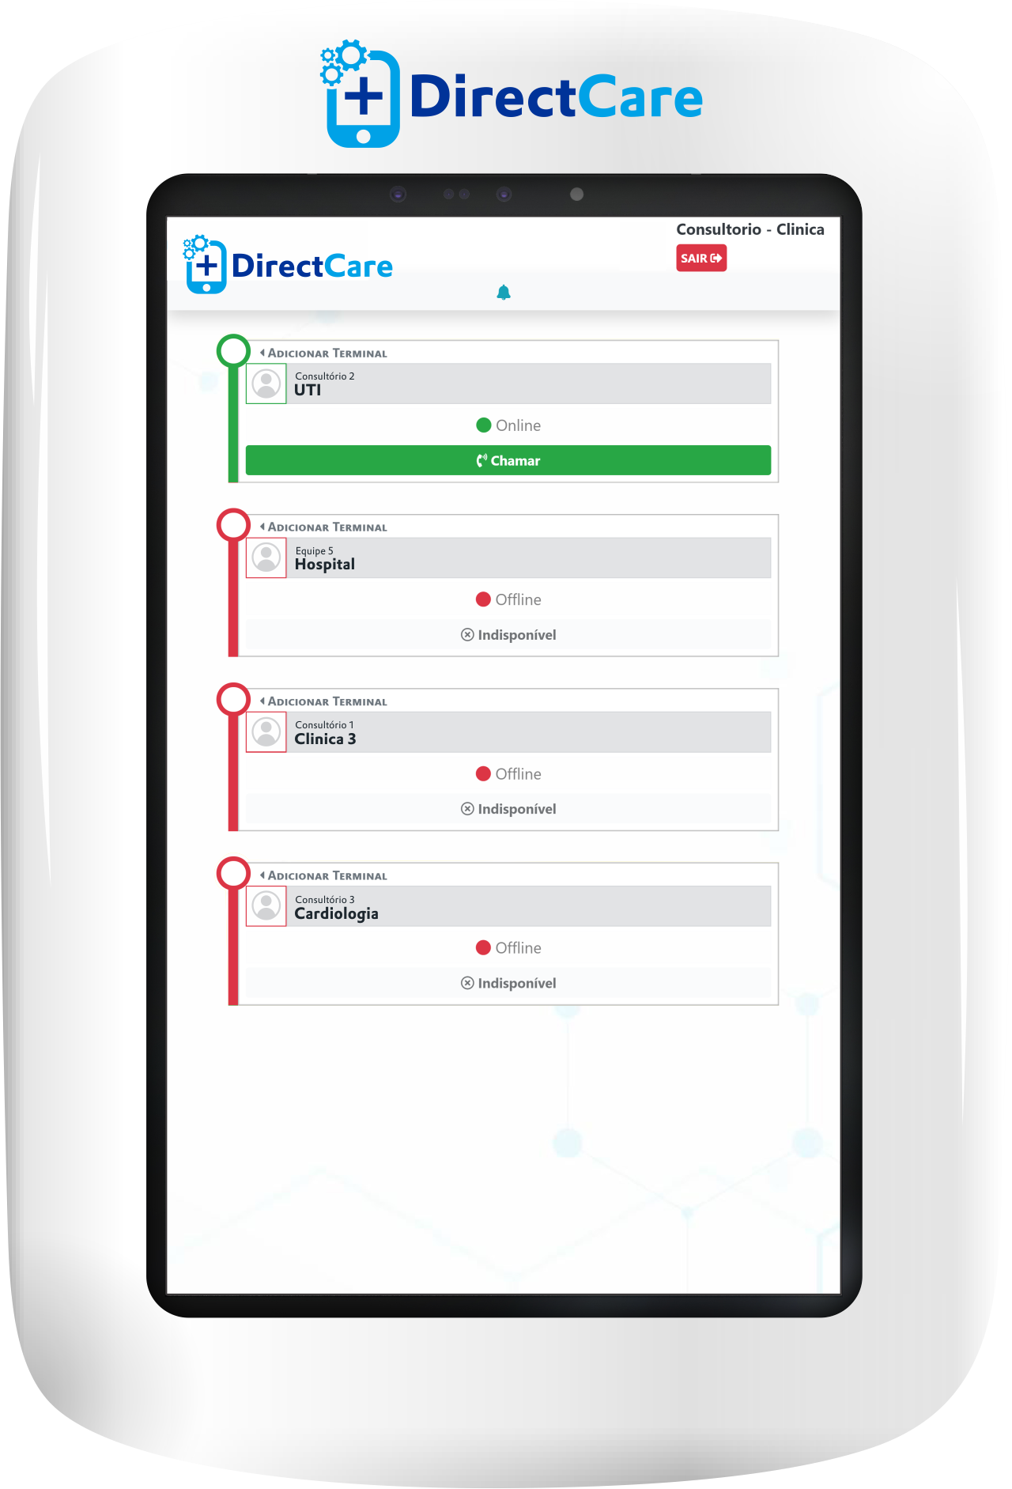

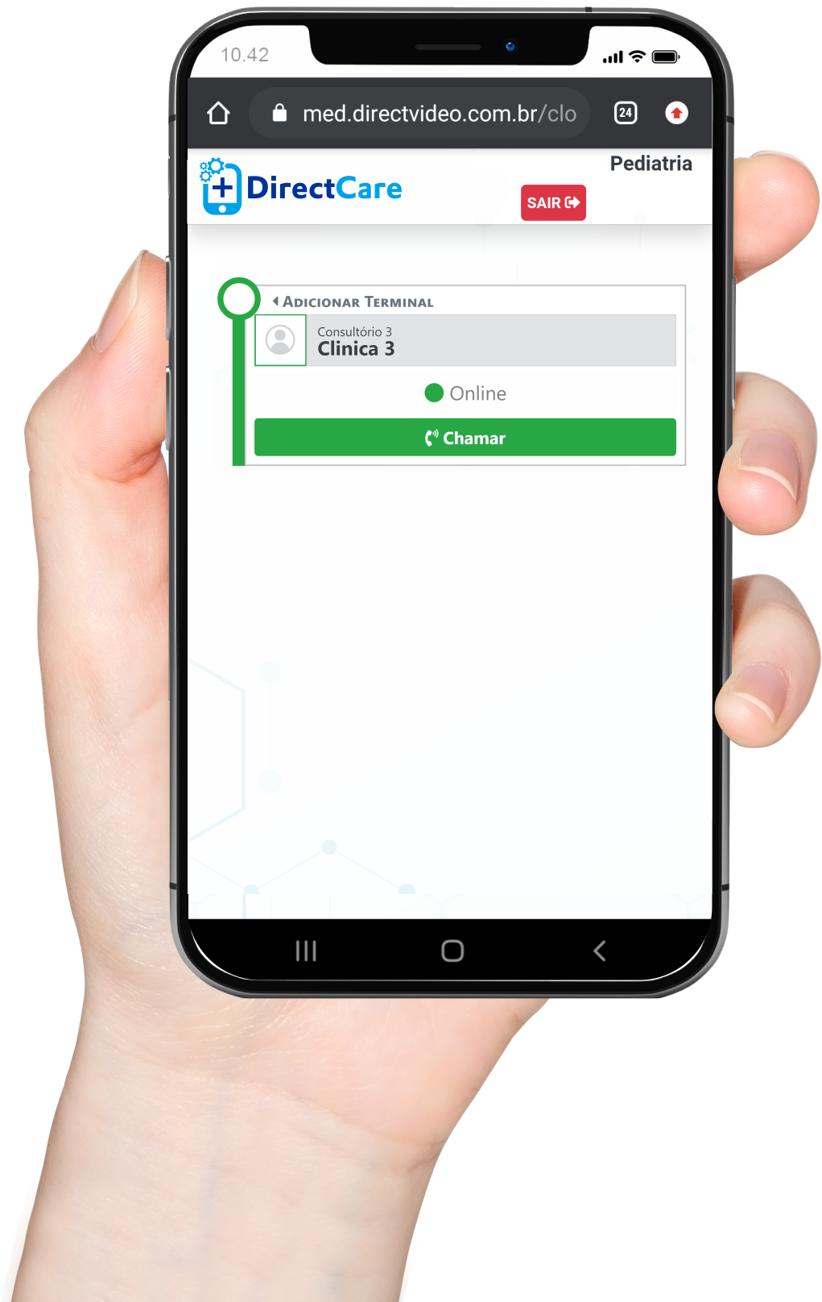
Realize
chamadas com apenas 1 clique

Slide 4
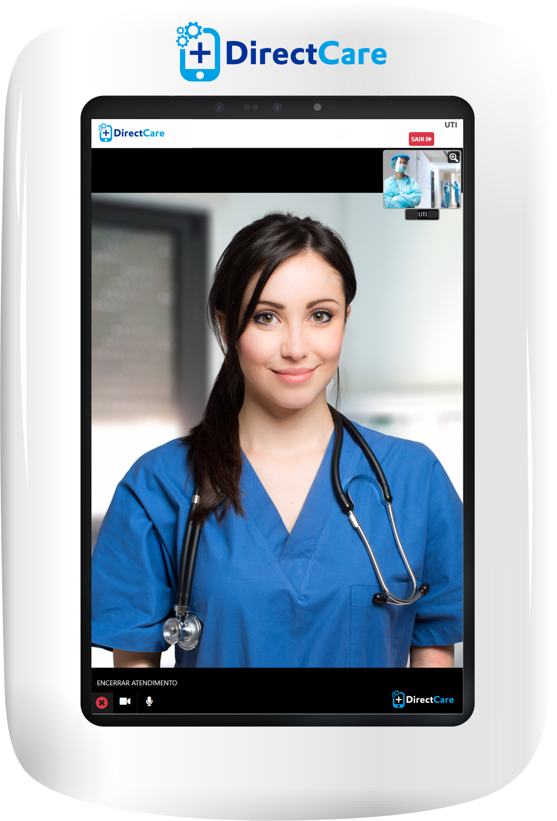
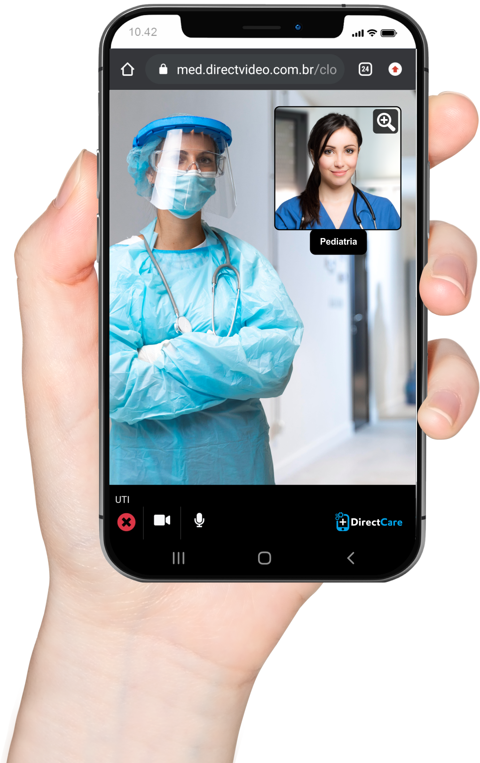
Web-
chamada
IMEDIATA

Slide 5

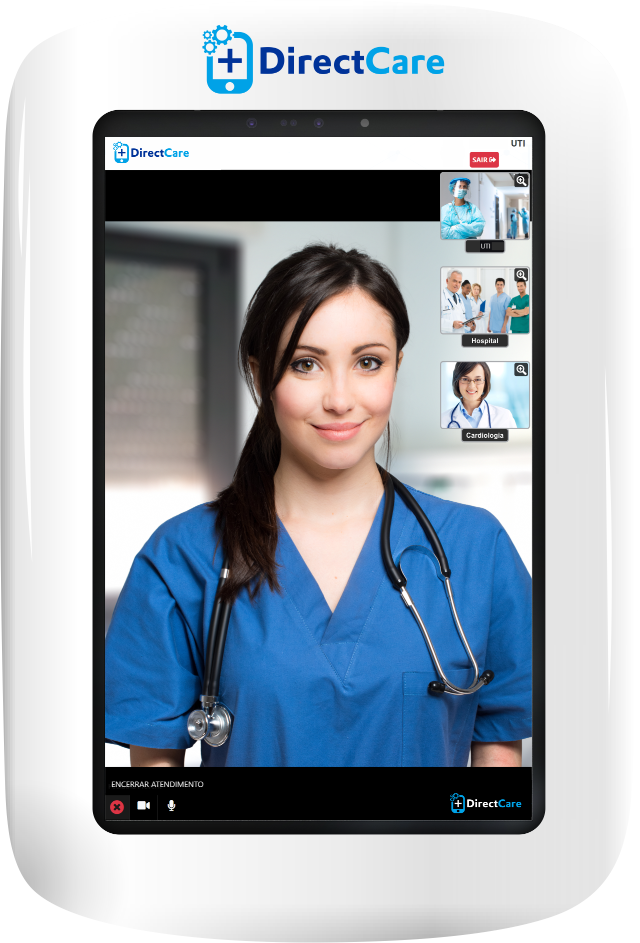
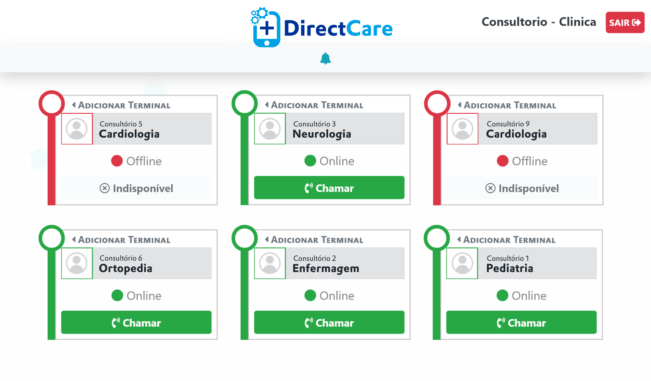
Chamadas simultâneas apenas
selecionando as caixas disponíveis

Slide 6

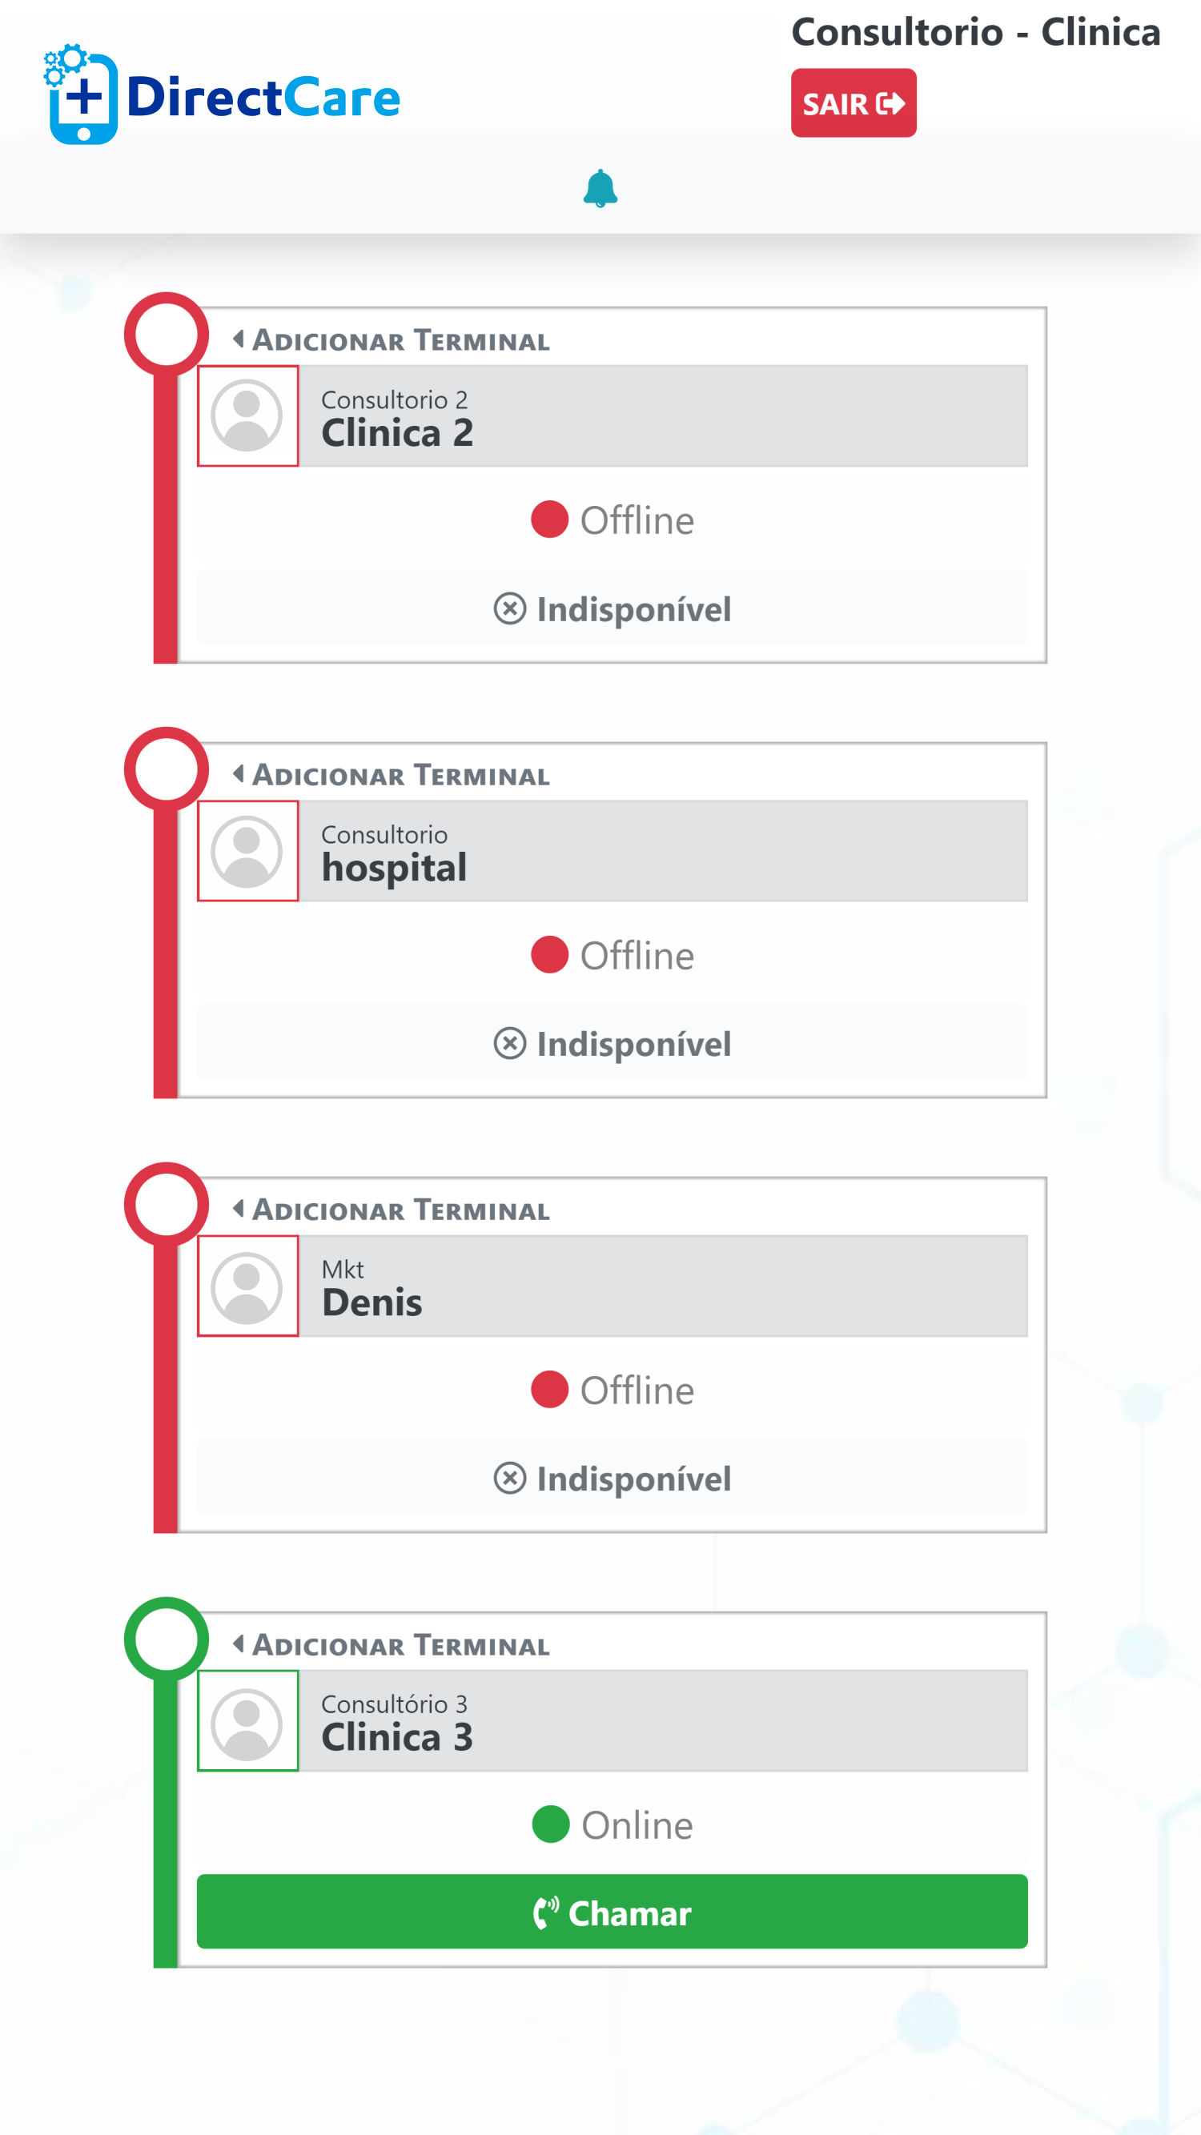
Verifique
os contatos disponíveis

Slide 7
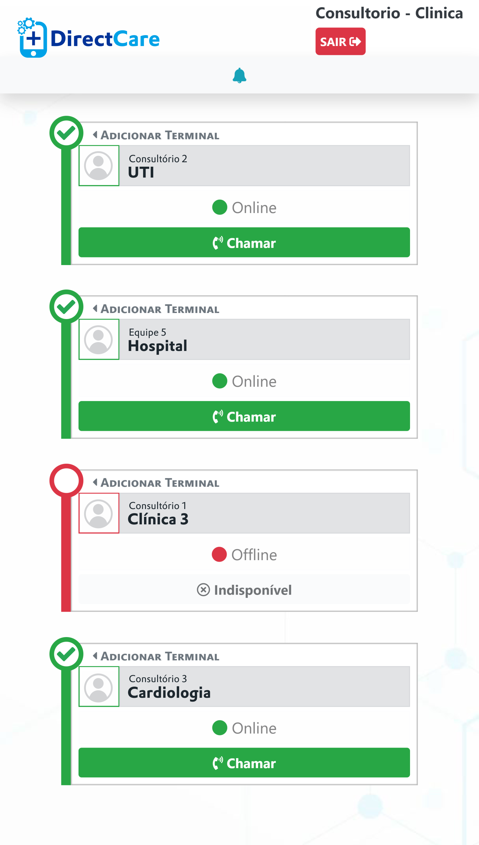
Selecione
os contatos que serão conectados

Slide 8
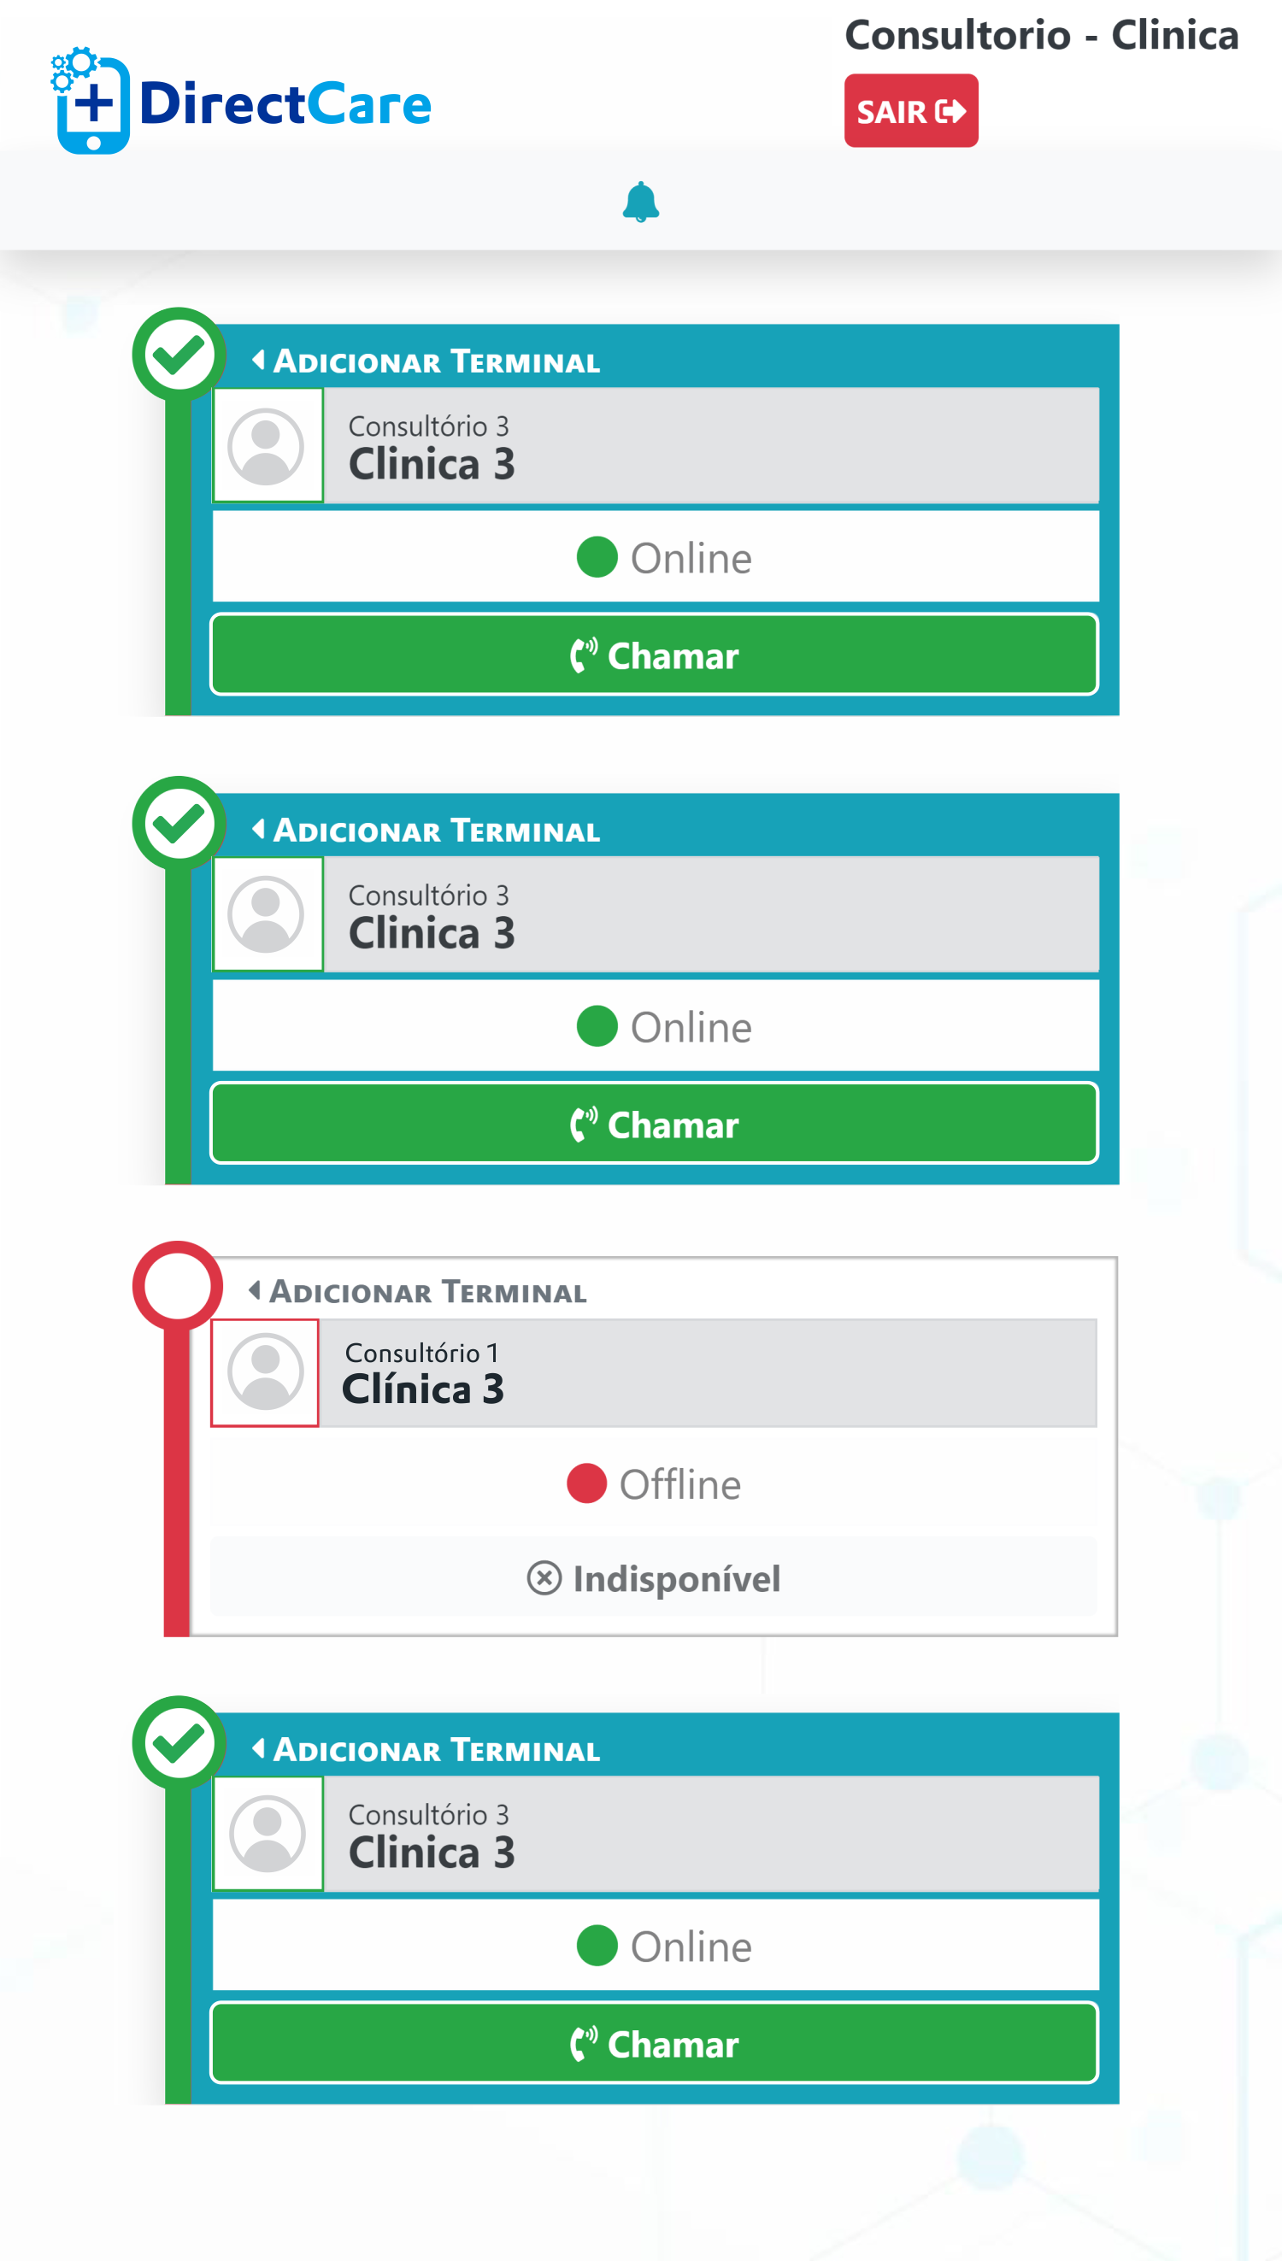
E então,
basta clicar
em “Chamar” para começar

Slide 9
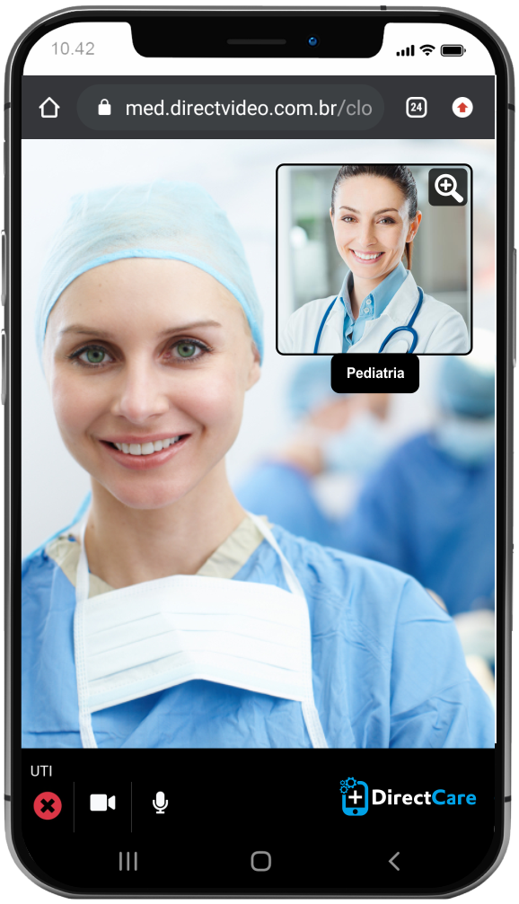
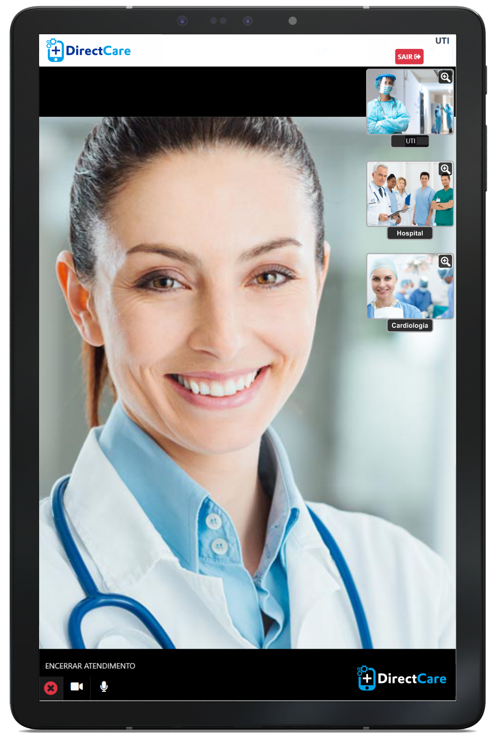
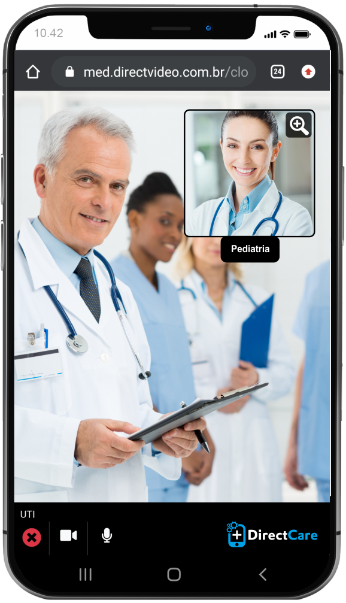
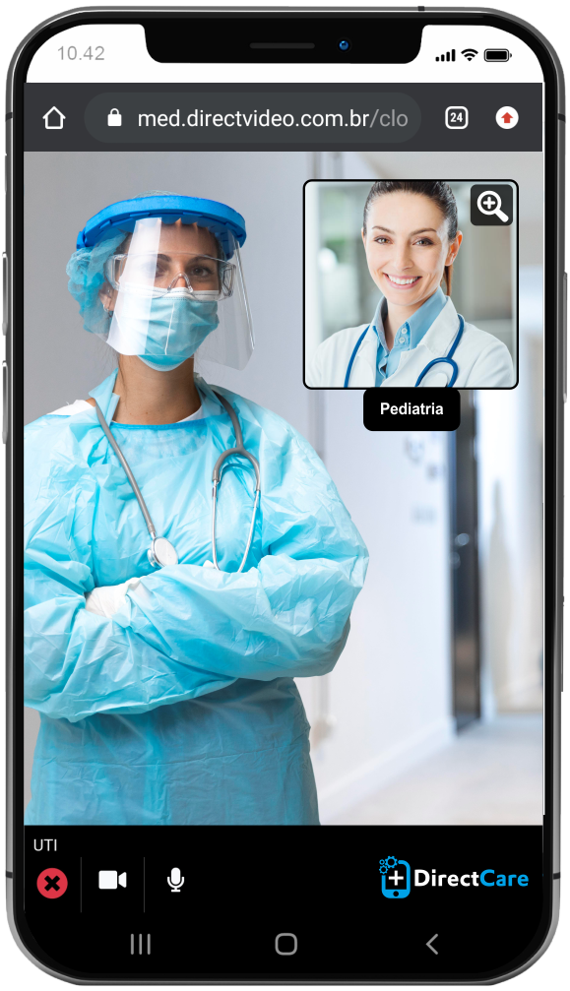

Slide 10
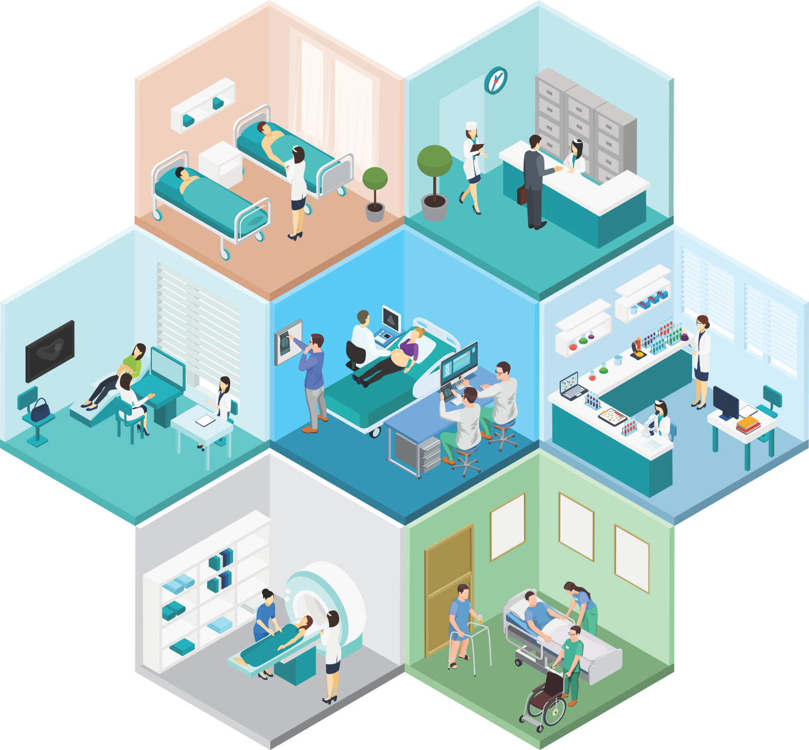

Tenha a melhor opção em
comunicação instantânea
HOSPITAIS
ENFERMAGEM
UTI
EXAMES
LABORATÓRIO
UTILIZE EM:
Hospitais;
Clínicas;
Home Care;
Laboratórios;
Casa de Repouso;
Casa para idosos.
PRONTO SOCORRO
HOME CARE

Slide 11

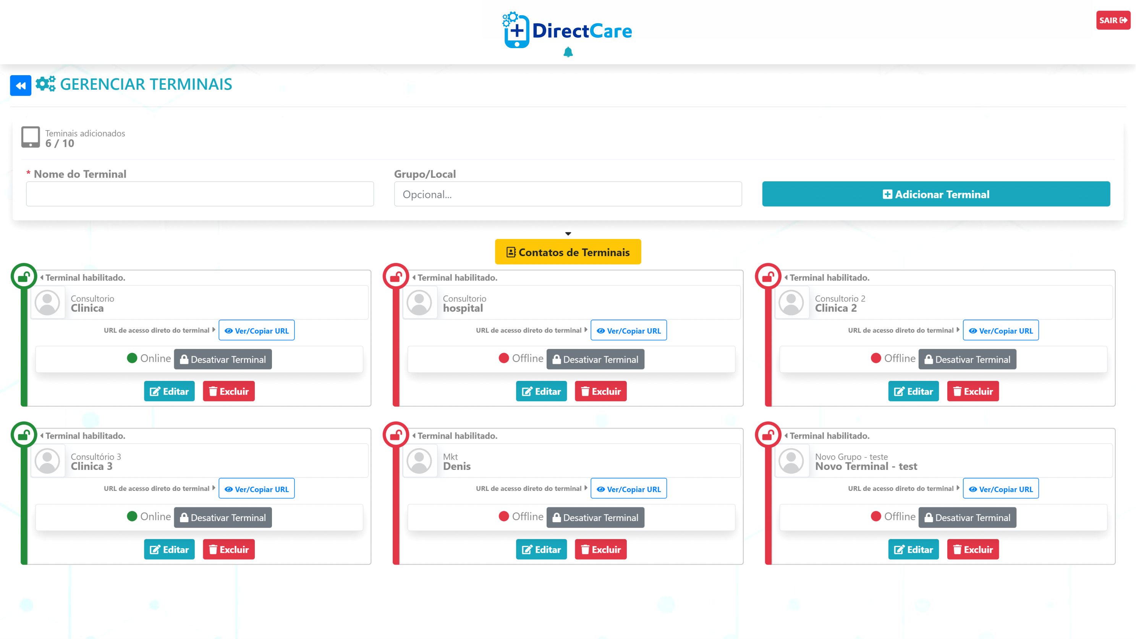
Contamos
com o perfil de ADMINISTRADOR
com recursos
adicionais

Slide 12

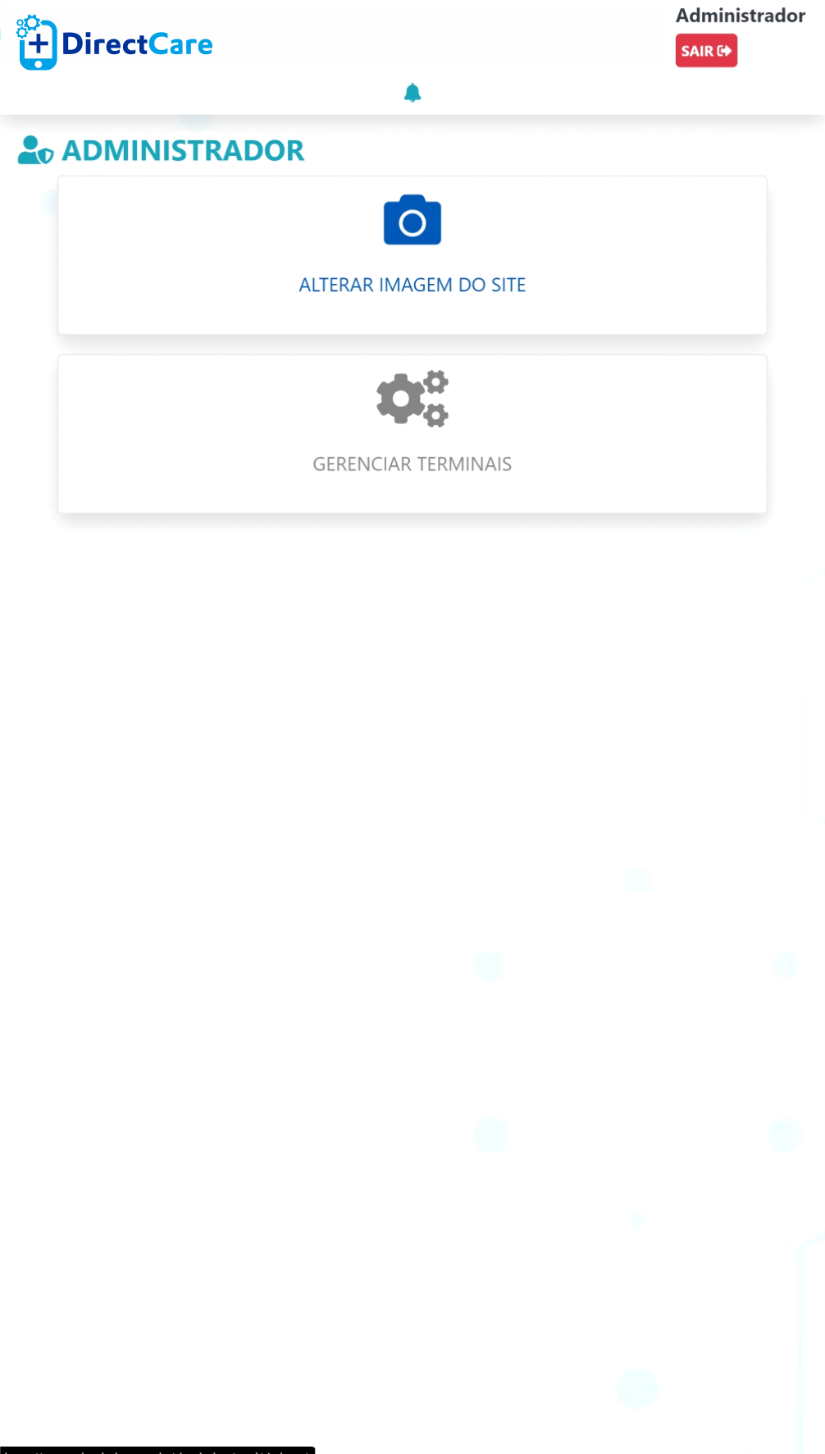

Personalize
seu terminal de
atendimento

Slide 13

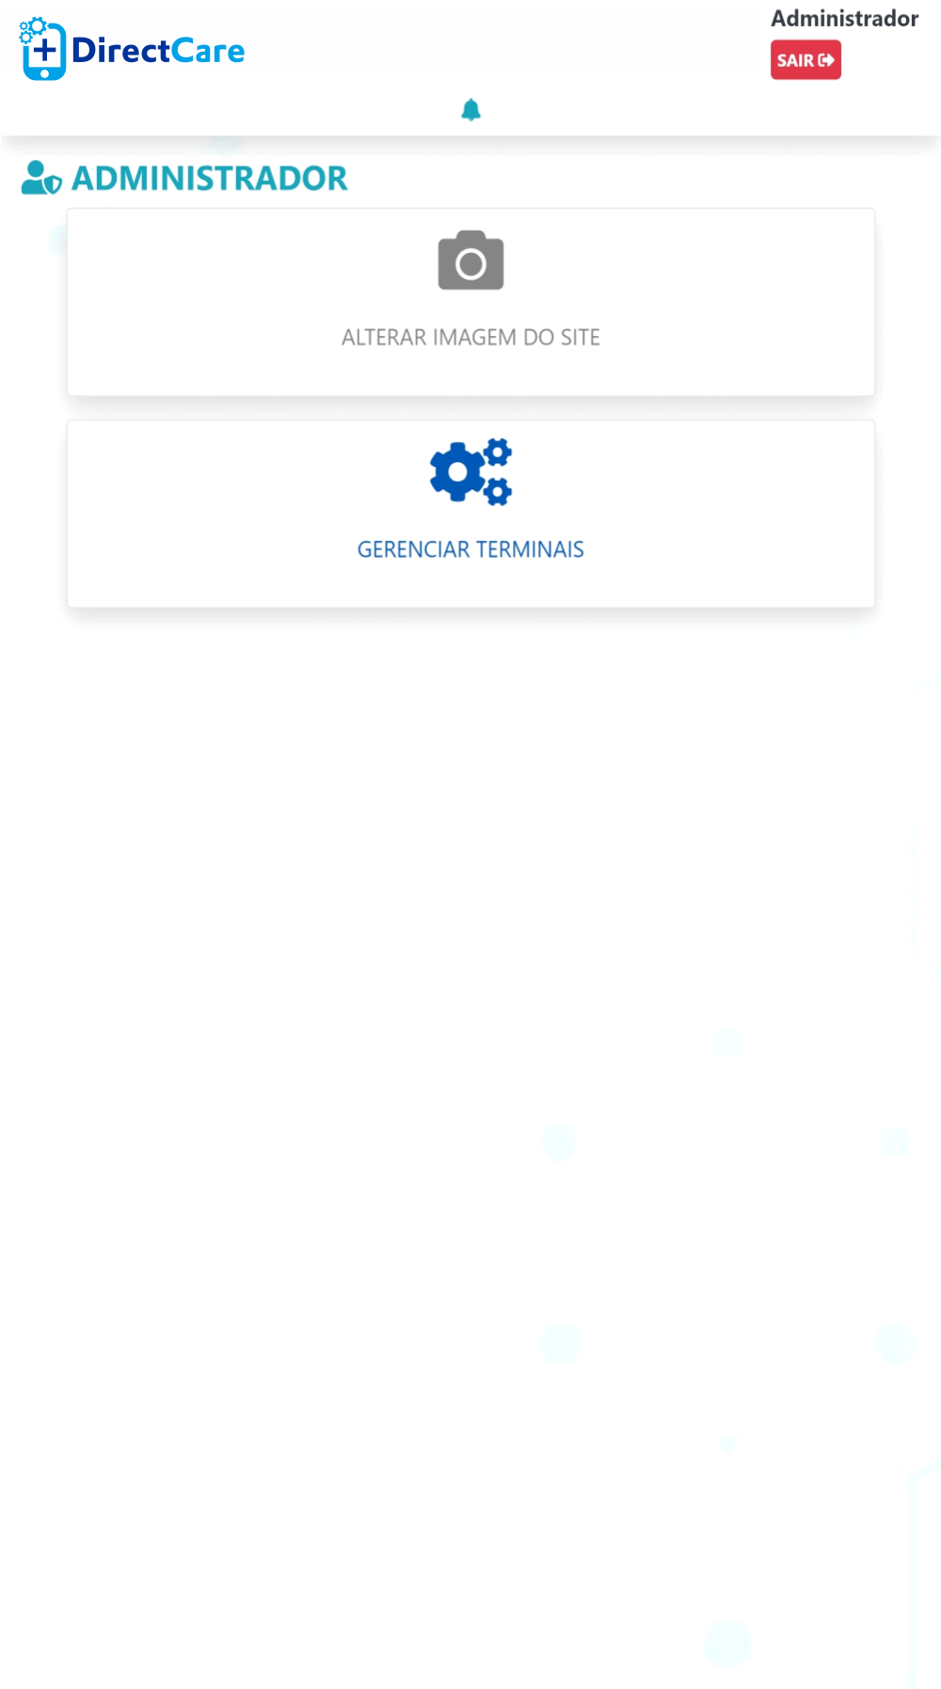
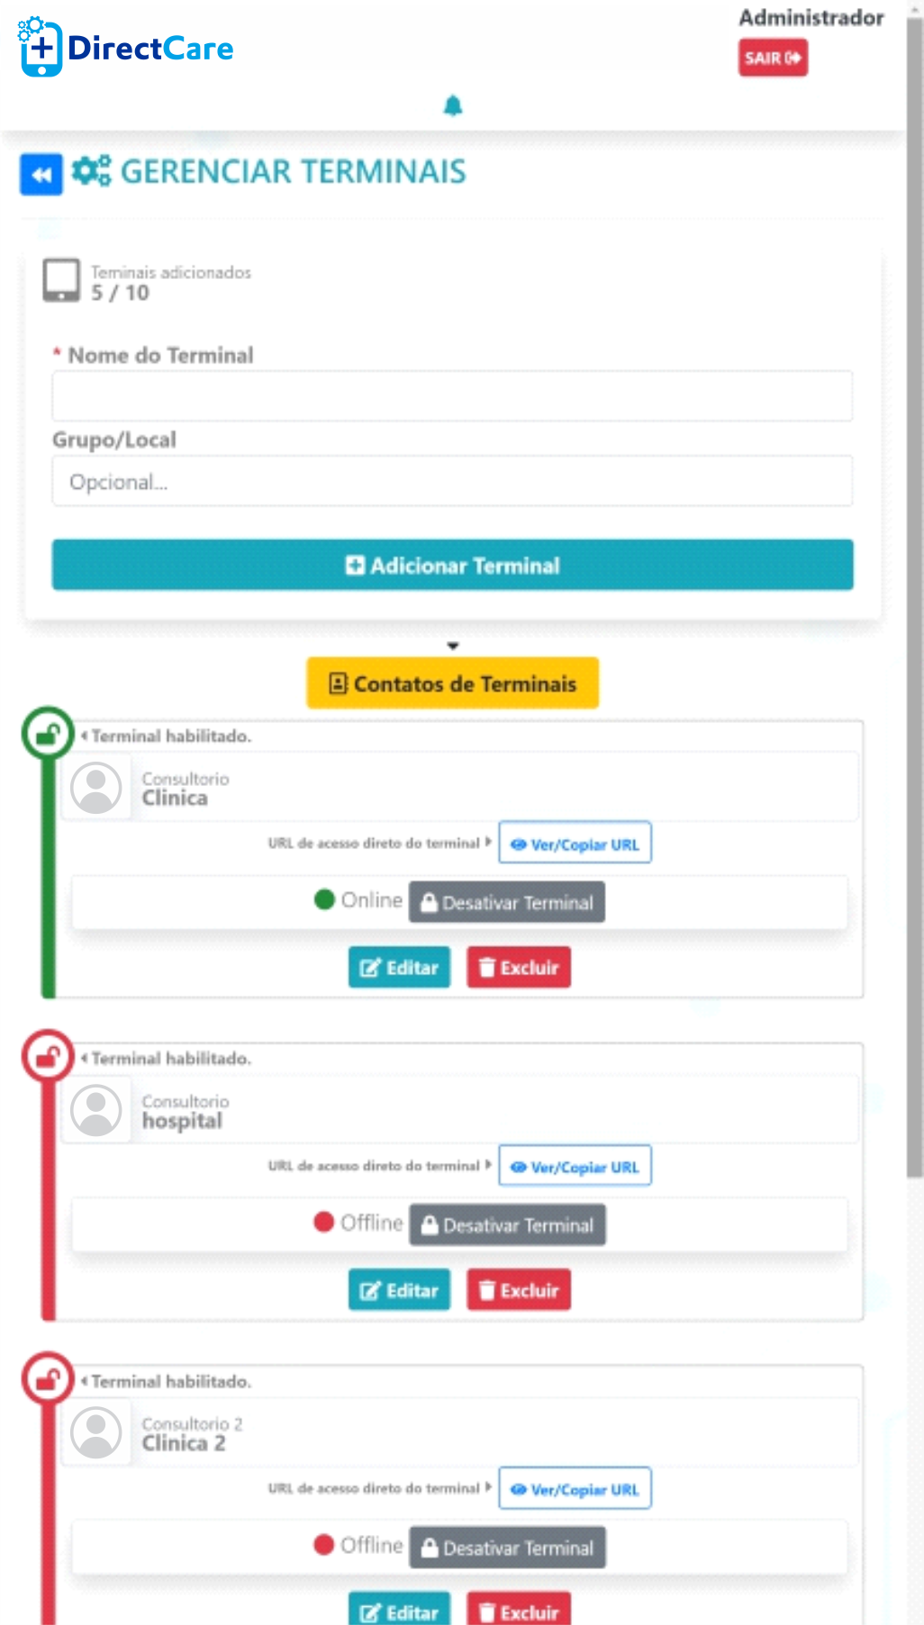
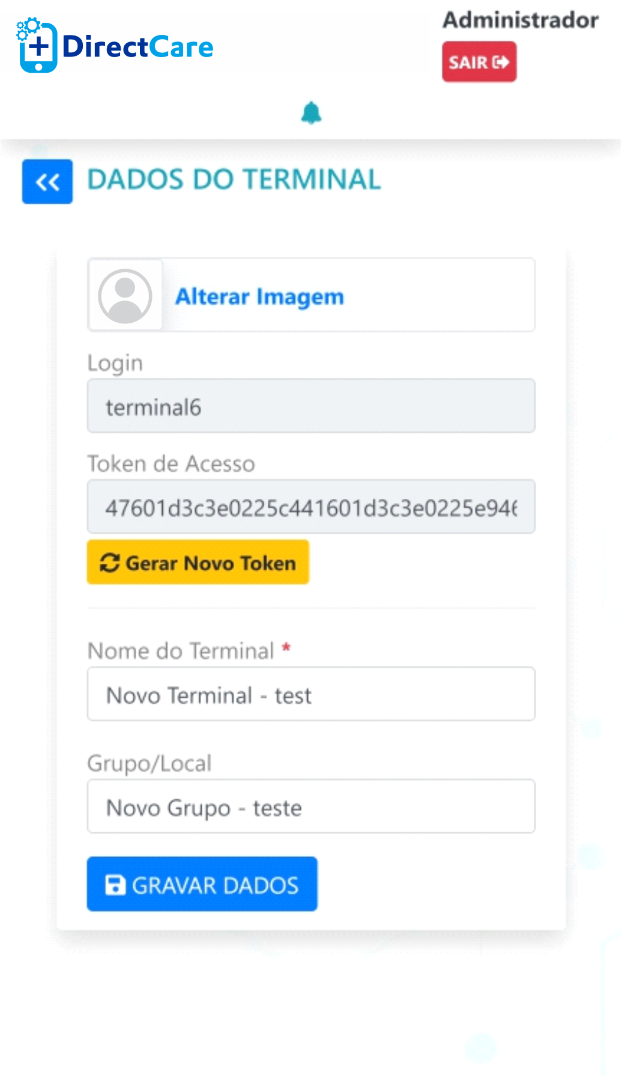
Crie
Gerencie novos Terminais
e Grupos

Slide 14
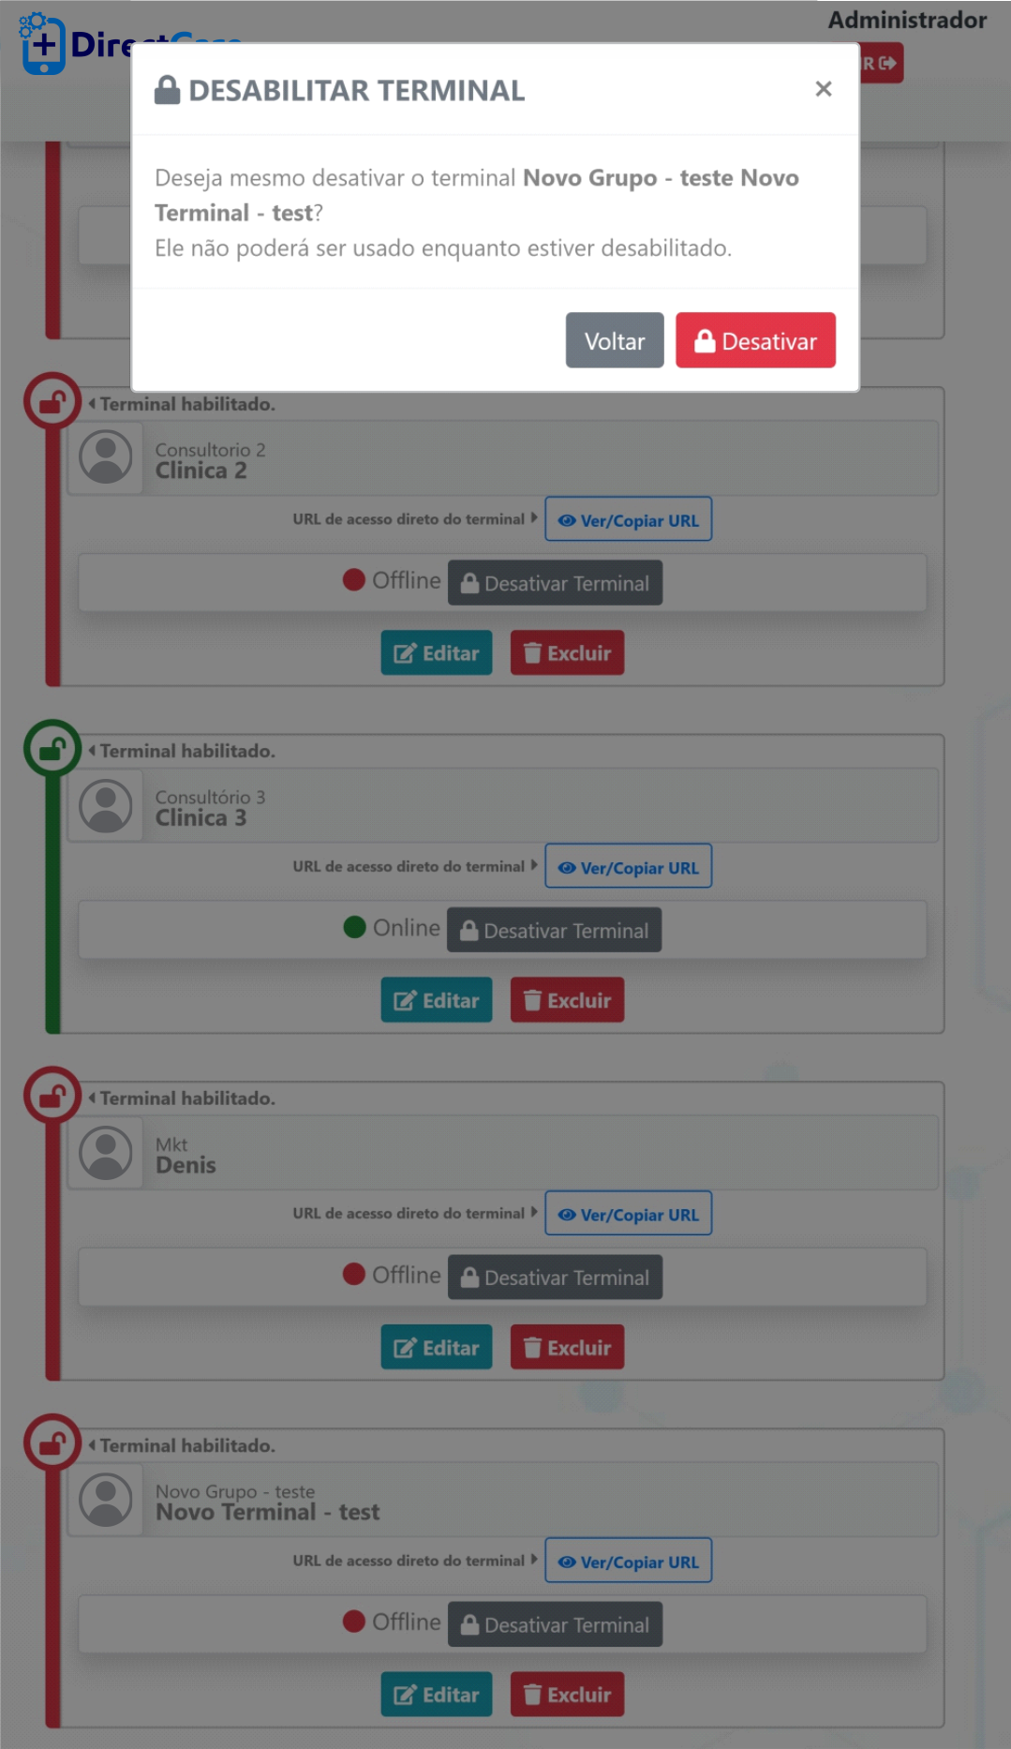
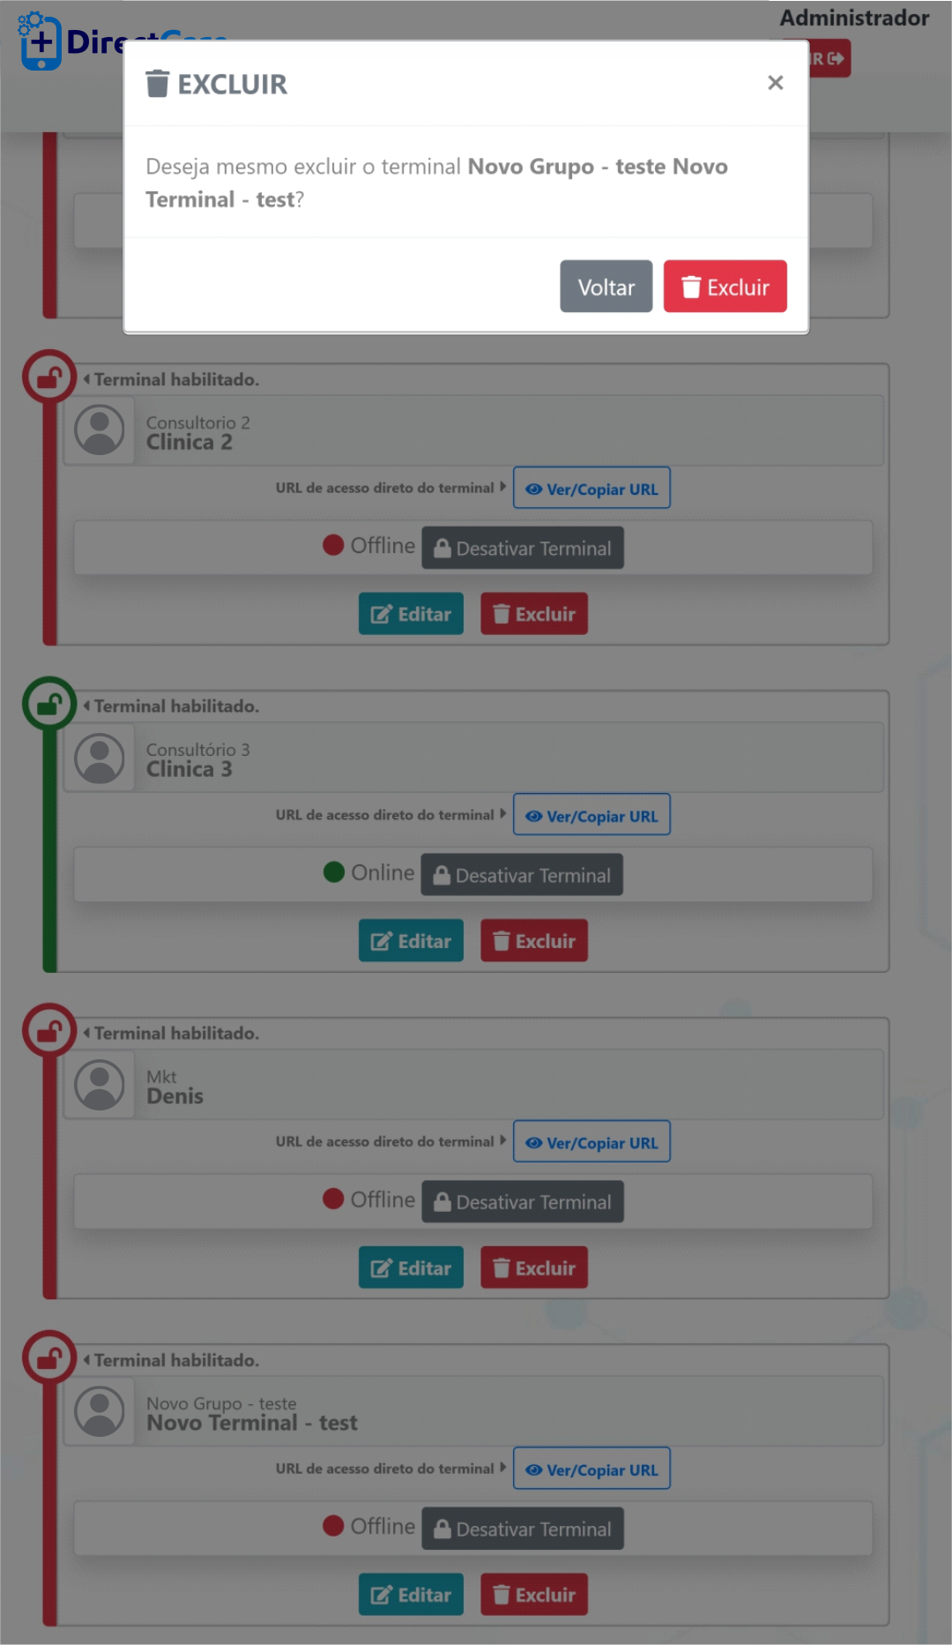
Exclua
ou apenas Desabilite
terminais

Slide 15

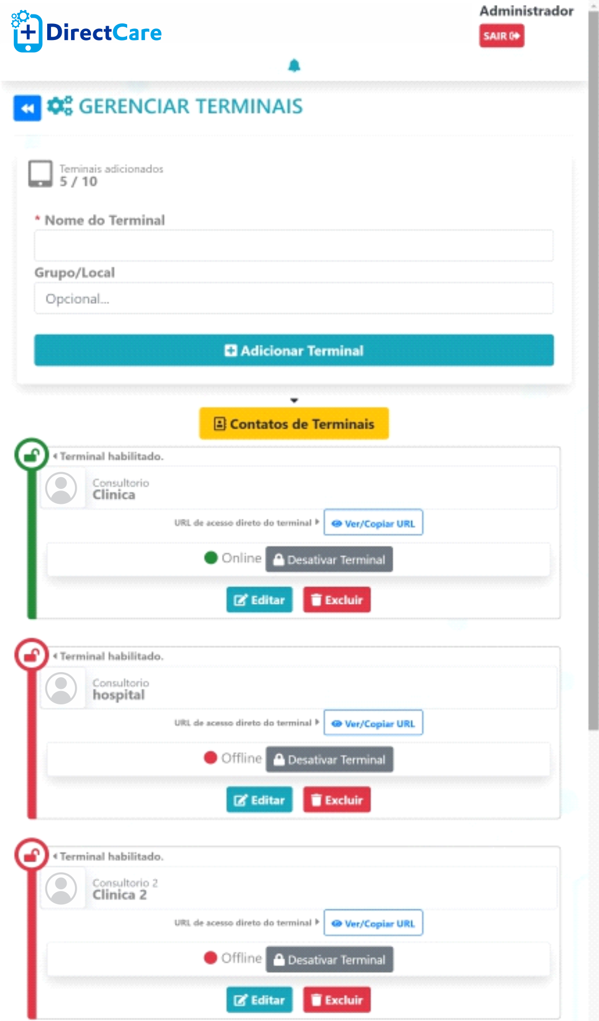
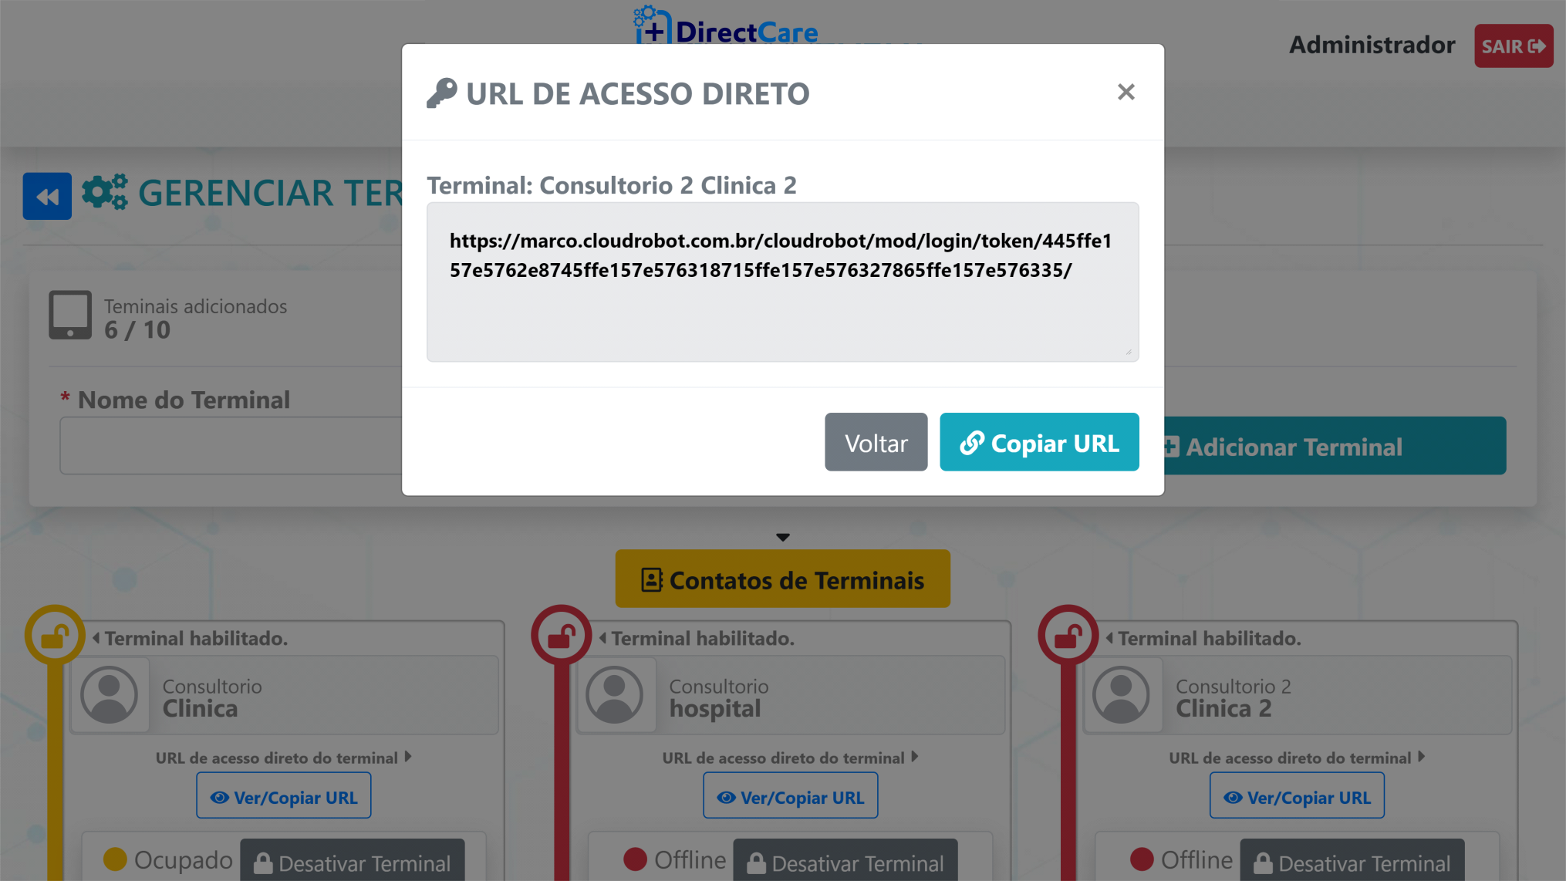
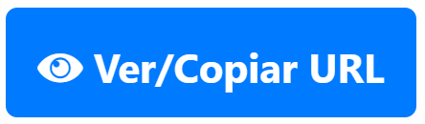
Geração de
Tokens dinâmicos para cada terminal,
com segurança
criptografada
ponta-a-ponta

Slide 16
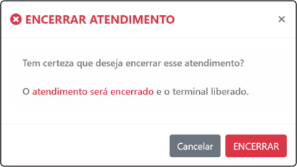

Fácil
Prático
Funcional

Slide 17
Encerrando os terminais voltam à tela inicial para novas chamadas

Slide 18

DirectCare é mais um
produto da CloudSaúde
(11) 5105.8520
www.cloudsaude.com.br
comercial@cloudsaude.com.br

